Slide 1
ORGANIZADORES GRÁFICOS
Es el conjunto de técnicas diseñadas para facilitar la organización de la información de una manera gráfica, con el fin de recordar fácilmente la información recibida.
Generalmente, cuando asistimos a clases, conferencias y otras exposiciones teóricas, necesitamos organizar la información de una forma rápida y eficiente, con el fin de recordar fácilmente lo más importante. Precisamente esa es la función que cumplen los organizadores gráficos: disponer la información clave de manera sencilla y ordenada (Parra, Andrade, & Serrano, 2012).
Habilidades que desarrollan:
• Identificación de conceptos erróneos
• Pensamiento creativo y crítico • Comprensión de vocabulario
• Construcción de ideas principales
• Refuerzo en la comprensión • Elaboración del resumen, clasificación y categorización
• Integración de nuevos conocimientos

Slide 2
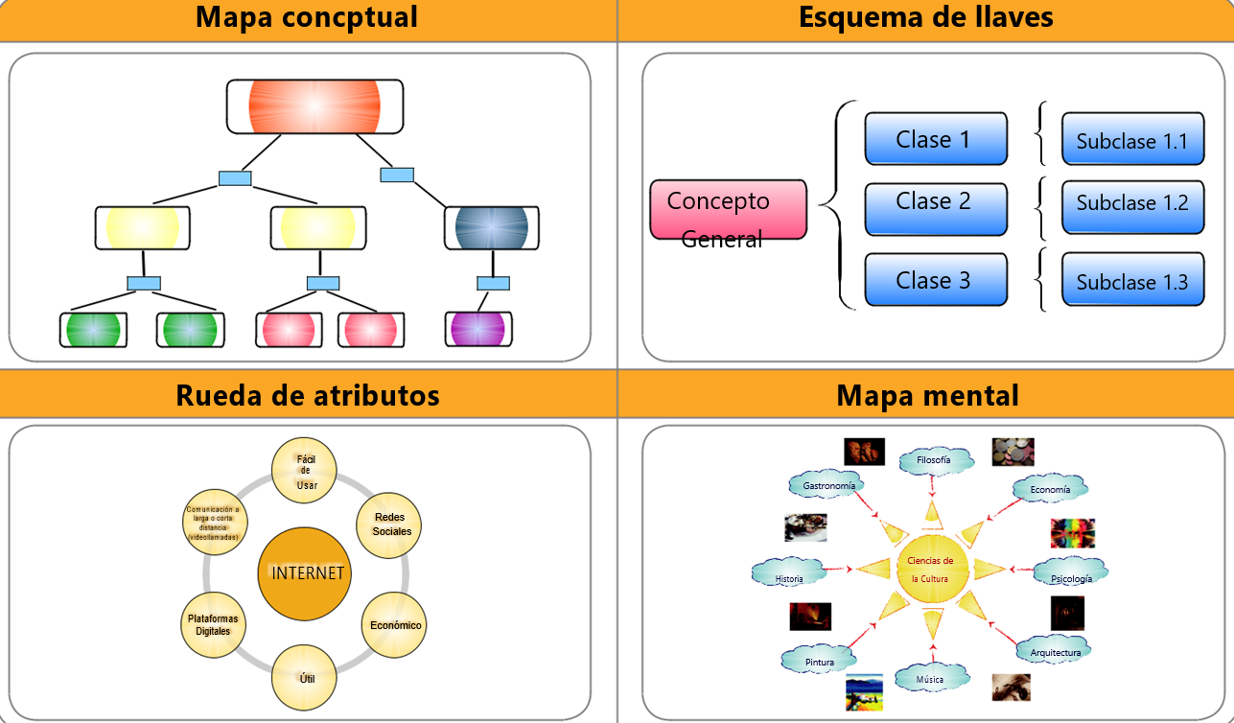
Tipos:
Existen diferentes tipos de organizadores gráficos. Los que se utilizan con mayor frecuencia son:

Slide 3
Mapa Conceptual
Los mapas son una forma creativa en la cual se conjugan la mente con el cúmulo de nuevas ideas que se desean o aspiran poner en práctica. Son un apoyo al proceso del pensamiento mediante la visualización de los pensamientos de una forma gráfica, transfiriéndose la imagen de los pensamientos hacia el papel, lo que le permite identificar de forma precisa que es lo que realmente desea, sin divagaciones y poner el pensamiento en función de la acción, es decir de aquello que se desee conseguir
¿Cómo se realiza?
• El primer paso es leer y comprender el texto.
• Se localizan y se subrayan las ideas o palabras más importantes (es decir, la palabra clave): se recomiendan 10 como máximo.
• Se determina la jerarquización de dichas palabras clave.
• Se identifica el concepto más general o inclusivo.
• Se ordenan los conceptos por su grado de subordinación a partir del concepto general o inclusivo.
• Se establecen las relaciones entre las palabra clave. Para ello, es conveniente utilizar líneas para unir los conceptos

Slide 4
Mapa Mental
El mapa mental (Buzan, 1996) es una forma gráfica de expresar los pensamientos en función de los conocimientos que se han almacenado en el cerebro. Su aplicación permite generar, organizar, expresar los aprendizajes y asociar más fácilmente nuestras ideas.
¿Cómo se realiza?
1. Hay que dar énfasis; para ello, se recomienda:
• Utilizar siempre una imagen central.
• Usar imágenes en toda la extensión del mapa.
• Utilizar tres o más colores por cada imagen central
. Organizar bien el espacio

Slide 5
2. Es necesario destacar las relaciones de asociación entre los elementos. Para ello, es
conveniente:
• Utilizar flechas para conectar diferentes secciones del mapa.
• Emplear colores y códigos. Habilidades que desarrolla
3. Para que el mapa mental sea claro se recomienda:
• Emplear una palabra clave por línea.
• Procurar tener claridad en las imágenes.
• No girar la hoja al momento de hacer el mapa.
4. El mapa mental debe reflejar un estilo personal:
• Esto permitirá manifestar la creatividad del autor.
¿Para qué se utiliza
Los mapas mentales permiten:
• Desarrollar y lograr la meta cognición.
• Desarrollar la creatividad.
• Resolver Problemas.
• Tomar decisiones.
• Integrar las partes de un todo o desglosar el todo en sus partes.
• Incrementar la capacidad para asimilar, procesar y recordar información.
• Realizar una planeación eficiente de una situación dada.
• Llevar a cabo un estudio eficaz.

Slide 6
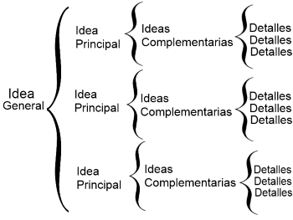
Cuadro Sinóptico
El cuadro sinóptico es un organizador gráfico muy utilizado, ya que permite organizar y clasificar información. Se caracteriza por organizar los conceptos de lo general a lo particular, y de izquierda a derecha, en orden jerárquico; para utilizar la información se utilizan llaves.
¿Cómo se realiza?
1. Se identifican los conceptos generales o inclusivos.
2. Se derivan los conceptos secundarios o subordinados
3.Se categorizan los conceptos estableciendo relaciones de jerarquía.
4. Se utilizan llaves para señalar las relaciones.
¿Para qué se utiliza?
El cuadro sinóptico permite:
• Establecer relaciones entre conceptos.
• Desarrollar la habilidad para clasificar y establecer jerarquías.
• Organizar el pensamiento. · Facilitar la comprensión de un tema.

Slide 7
Cuadro Comparativo
El cuadro comparativo es una estrategia que permite identificar las semejanzas y diferencias de dos o más objetos o hechos. Una cuestión importante es que, luego de hacer el cuadro comparativo, es conveniente enunciar la conclusión a la que se llegó.
¿Cómo se realiza?
1. Se identifican los elementos que se desea comparar.
2. Se marcan los parámetros a comparar.
3. Se identifican y escriben las características de cada objeto o evento.
4. Se enuncian afirmaciones donde se mencionen las semejanzas
y diferencias más relevantes de los elementos comparados
¿Para qué se utiliza?
El cuadro comparativo:
1. Permite desarrollar la habilidad de comparar, lo que constituye la base para la emisión de
juicios de valor.
2. Facilita el procesamiento de datos, lo cual antecede la habilidad de clasificar y categorizar
información.
3. Ayuda a organizar el pensamiento.

Slide 8


